Slide 1
Data Visualisation: Réussite du Brevet en France

Slide 2
Contexte
Données disponibles sur data.gouv.fr
Tous les ans, les données sur le brevet de tous les établissements publics sont partagées
Permet un suivi du niveau des élèves

Slide 4
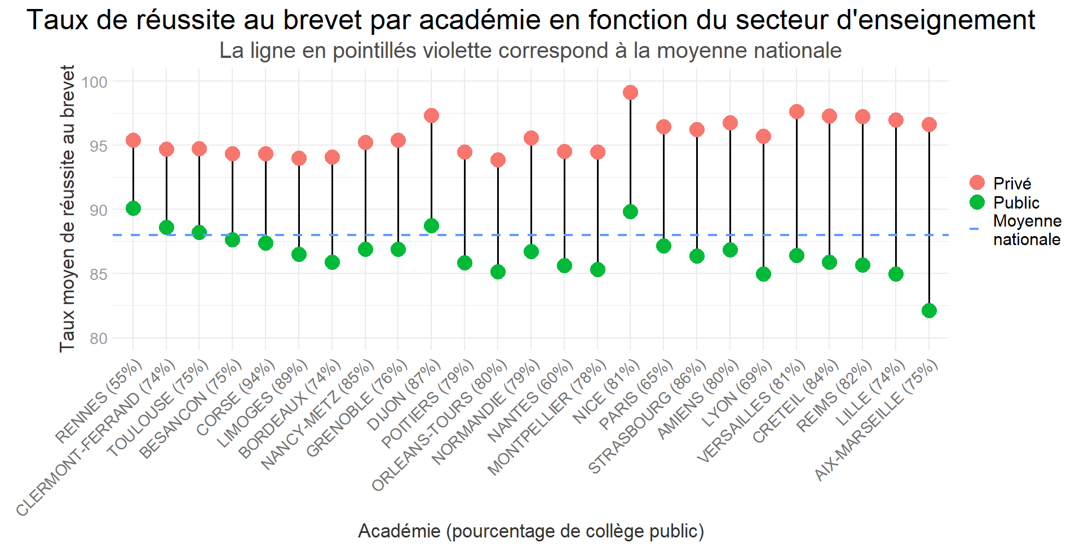

Slide 6
